Slide 1
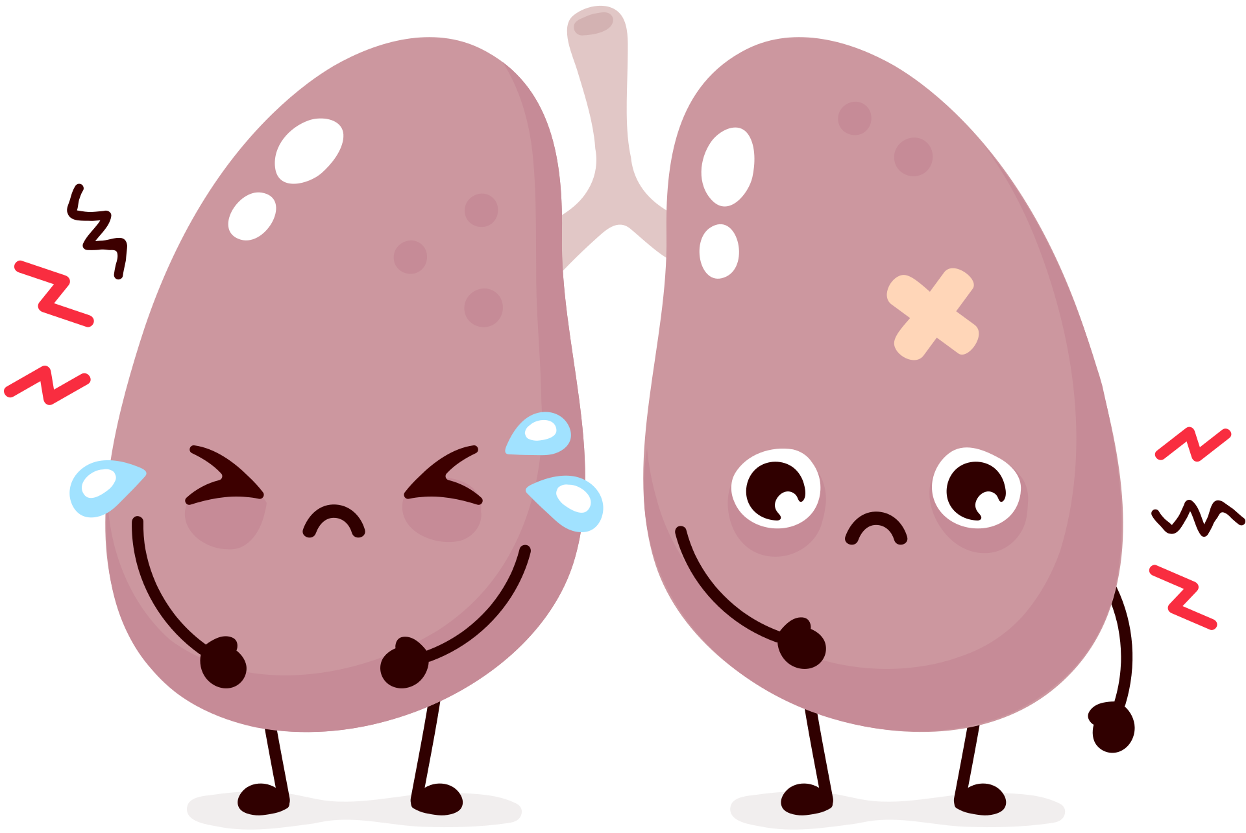
Des poumons pour la vie | Lungs are for Life
Les dommages causes au corps
Des poumons et du système respiratoire
Essoufflement
Toux
Maux de gorge
Asthme ou aggravation des symptômes d’asthme
Rétrécissement des voies aériennes
Vulnérabilité accrue aux infections respiratoires
Moins d’endurance et de résistance
© Association pulmonaire du Canada

Slide 2
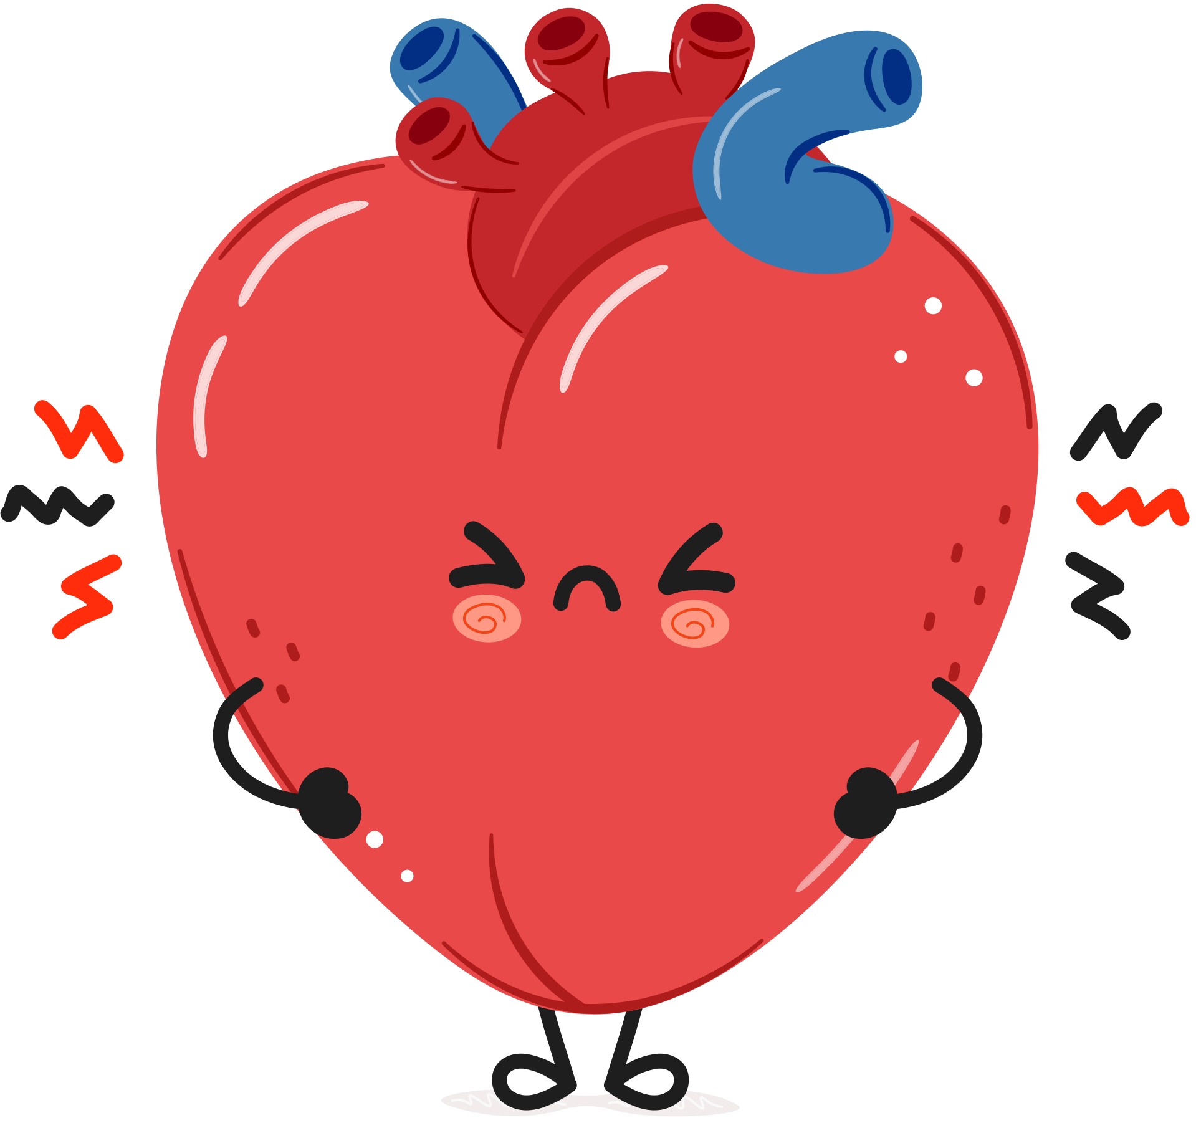
Des poumons pour la vie | Lungs are for Life
Les dommages causes au corps
Du cœur et de l'appareil circulatoire
Augmentation de la pression artérielle
Risque accru des accidents vasculaires cérébraux, crises cardiaques)
Dommages aux vaisseaux sanguins
Accumulation de métaux lourds dans le sang et les organes
Rythme cardiaque accéléré
© Association pulmonaire du Canada

Slide 3
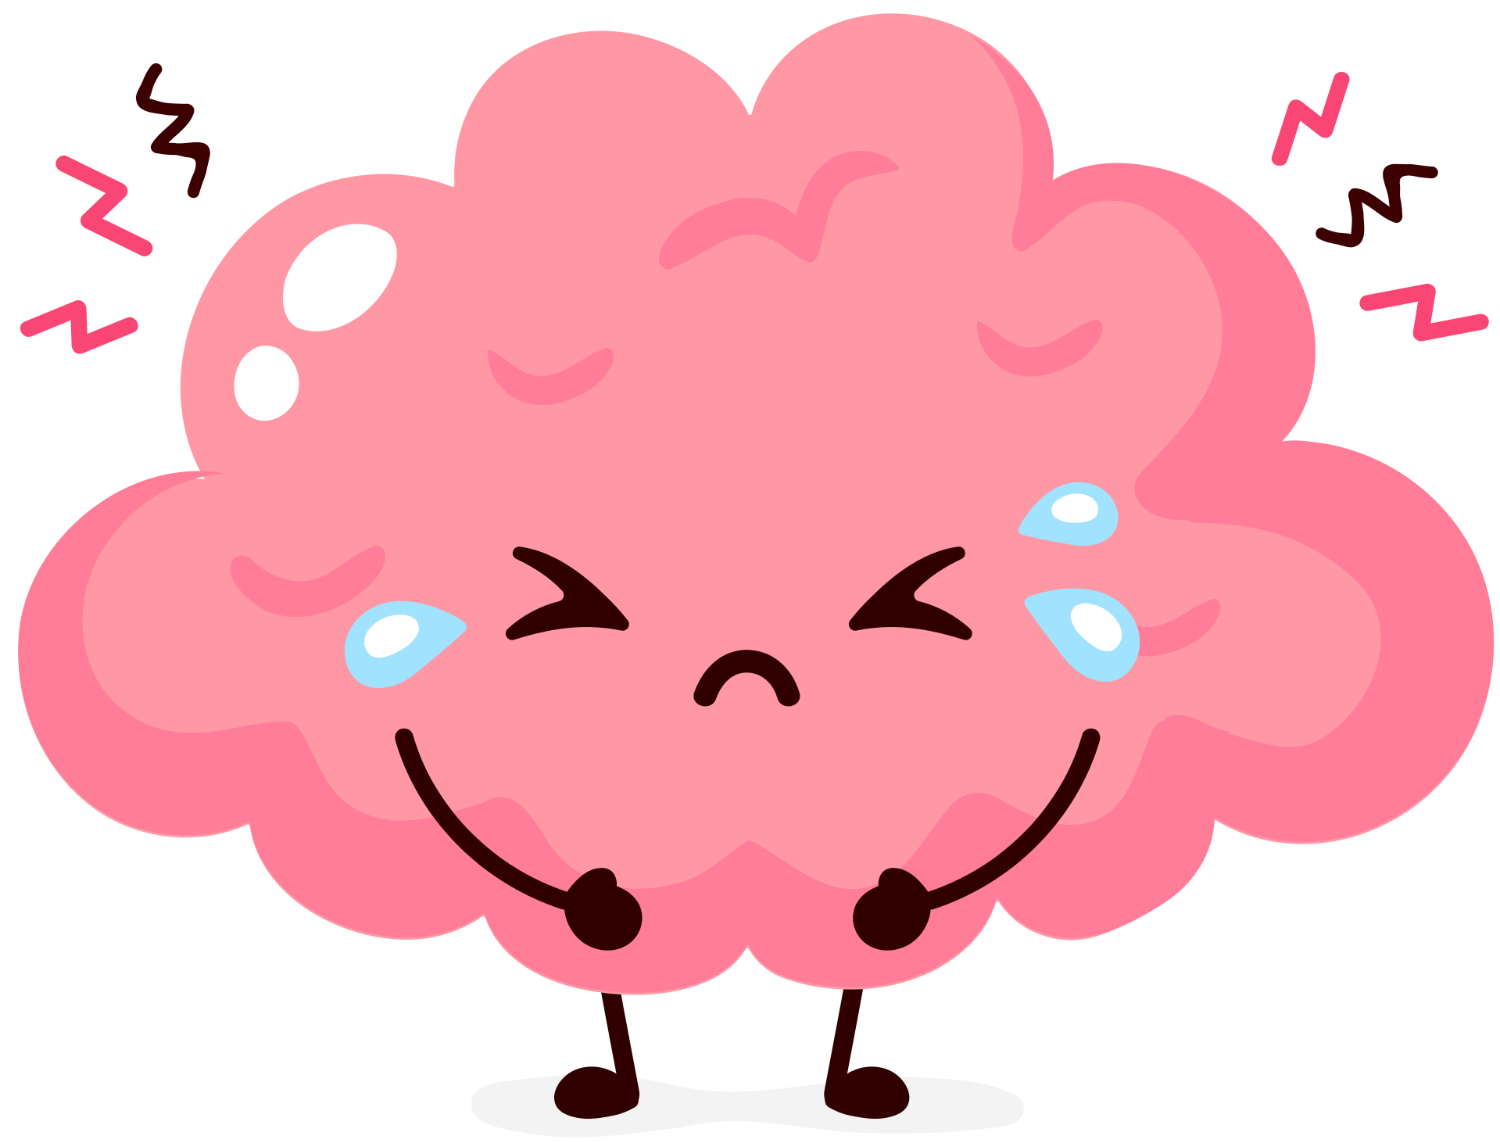
Des poumons pour la vie | Lungs are for Life
Les dommages causes au corps
Du cerveau et du système nerveux
Problèmes de mémoire
Problèmes d’impulsivité
Problèmes acquérir et comprendre de nouvelles informations
Problèmes planifier et suivre des instructions
© Association pulmonaire du Canada

Slide 4

Des poumons pour la vie | Lungs are for Life
Les dommages causes au corps
Les dents et la peau
Carie dentaire
Des rougeurs, de l’inflammation, une sécheresse et un vieillissement prématuré de la peau
Sécheresse buccale
« Langue noire poilue »
Peut aggraver l'acné
Maladie des gencives
Pores obstrués
© Association pulmonaire du Canada

